Slide 1
Zemkopības ministrijas
Mežsaimniecības konference meža īpašniekiem 2024
EKA projekts
«Vienotas zemes novērošanas datu Baltijas platformas izstrāde valsts organizācijām (EO-BALP)»
https://app.geohub.net/apps/
Ilze Bargā
ilze@baltsat.lv
www.baltsat.lv; www.forestradar.com

Slide 2
20 gadu pieredze ĢIS (uzņēmumu ĢIS izstrāde un attīstība, telpisko un tālizpētes datu analīze, procesu automatizācija, u.c.)
7 gadu pieredze satelītattēlu datu servisu izstrādē (mežsaimniecības, lauksaimniecības, inženiertīklu uzņēmumiem, pašvaldībām, universitātēm, zinātniskajiem institūtiem u.c.)
Pašu izstrādāta tālizpētes datu paltforma GeoHub, lai nodrošinātu ērtu piekļuvi satelītdatiem, to automatizētu apstrādi, analīzi un publicēšanu:
app.geohub.net/apps
app.smartagro.lv
Daudzu gadu pieredze darbā ar ES (ERAF, INTERREG, EUROSTARS-2, Horizon 2020) un EKA finansētiem projektiem

Slide 3
Tālizpētes datu platforma
https://app.geohub.net/apps/
Ļauj veidot, apstrādāt un piekļūt produktiem (tālizpētes un telpiskie dati) un pakalpojumiem (lietotnes) ekspertiem un iesācējiem
Automatizēta datu publicēšana kā lejupielādei gatavi faili vai servisi (XYZ/TMS, WMS, MVT)
Automatizēta datu lejupielāde un pieejamība jau stundas laikā pēc attēla uzņemšanas.
Atbalsta zinātniekus, dažādas organizācijas, kā arī lietotnes (plūdu, ugunsgrēku, lauksaimniecības, meža monitorings u.c.) dažādās valstīs:
https://app.geohub.net/apps
https://app.smartagro.lv
Attēlu apstrādes jauda: 96 000 CPU stundu mēnesī
Datu glabāšanas apjoms: 300 TB mēnesī

Slide 4
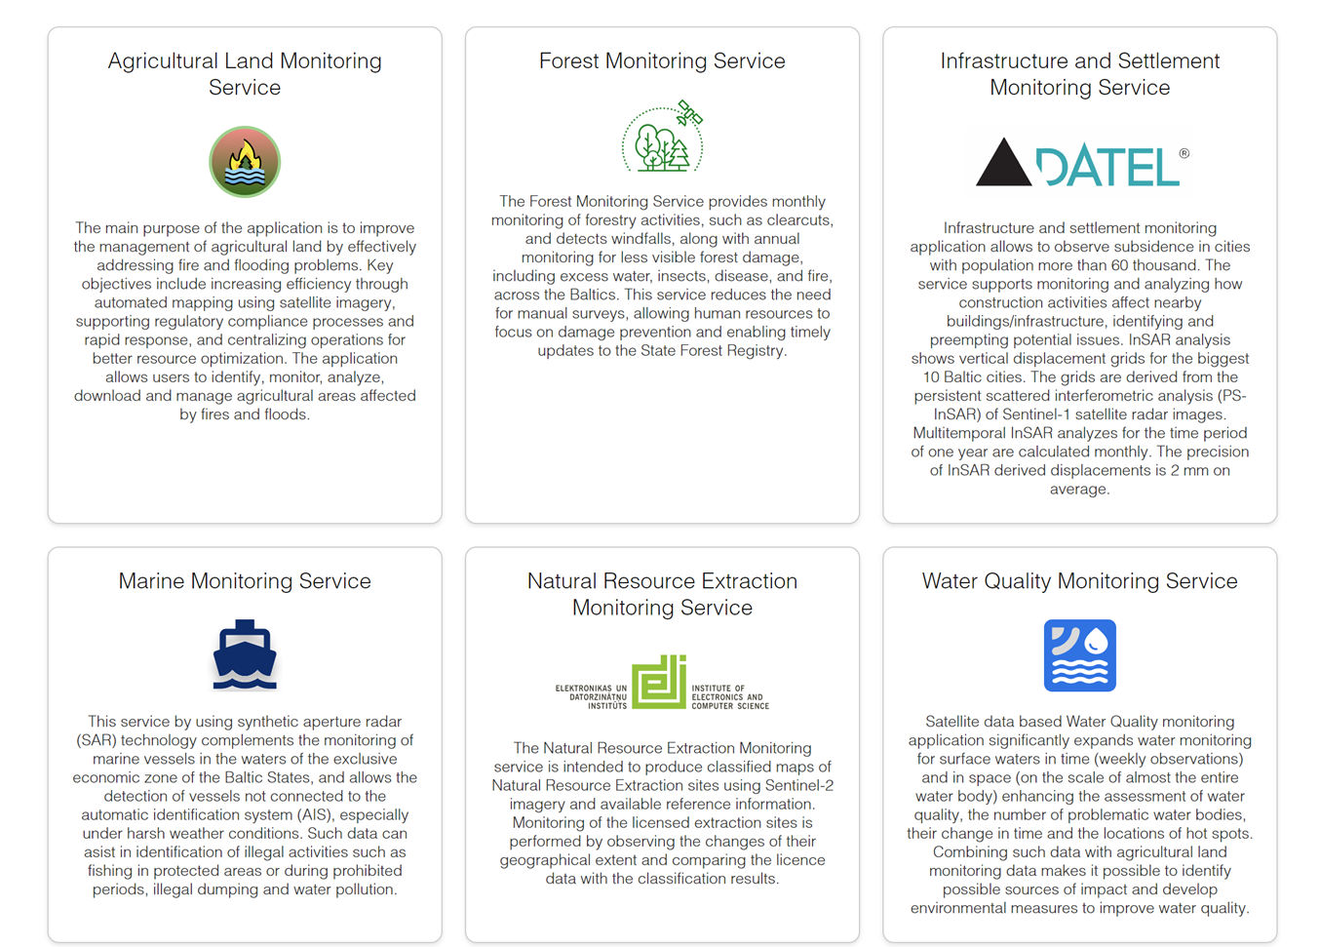
Tālizpētes datu platforma un meža uzraudzība https://app.geohub.net/apps/
https://app.geohub.net/apps/
Notes:
Access&process EO data
Develop own apps & deploy
Use available apps
Much more

Slide 5
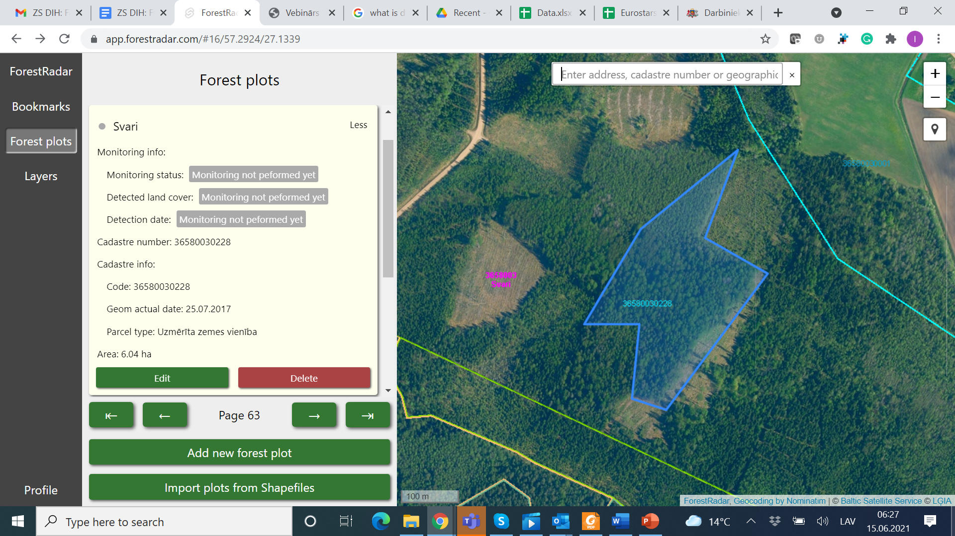
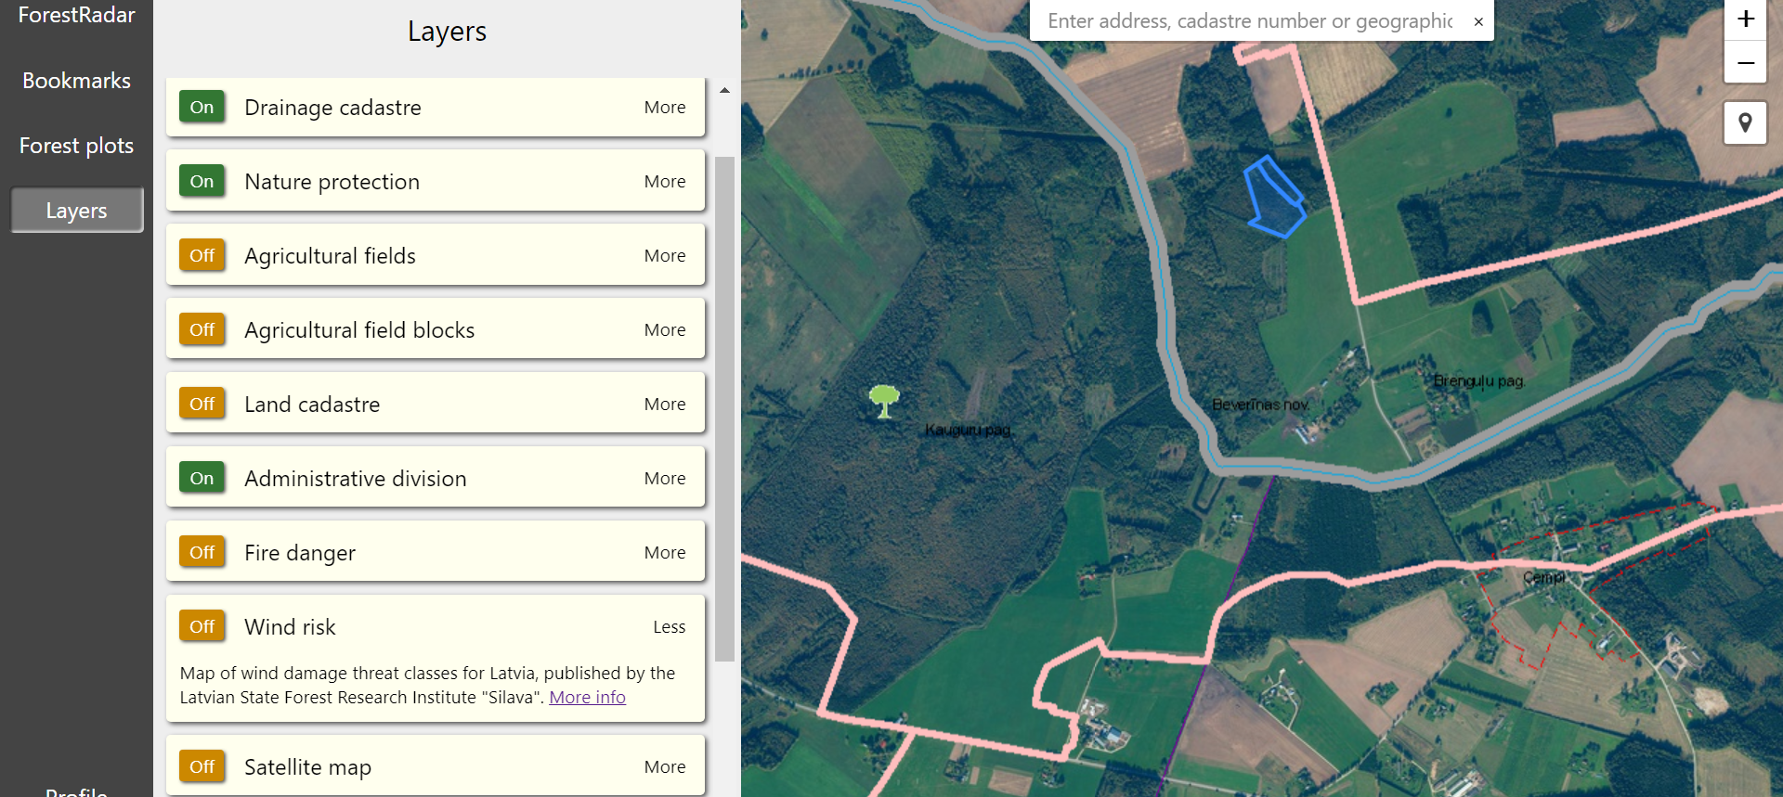
Scenārijs 1: Automatizēta izcirtumu un vējgāžu monitoringa sistēma Baltijā
Reģistrējies ForestRadar lietotnē
Ielādē nogabalus ar atribūtiem un rediģē tos web lietotnē, ja nepieciešams
Saņem analīzes datus 1x mēnesī:
1) statuss (izcirtums/vējgāze);
2) mežs (0-30%; 30-70%; 70-100%);
3) datums
Novērtē teritoriju, izmantojot dažādus telpiskos datus
(visa Baltija)
Lejuplādē rezultātu Shapefile, SQLite, GeoJSON formātos, kā web servisus (XYZ/TMS, WMS) vai REST API

Slide 6
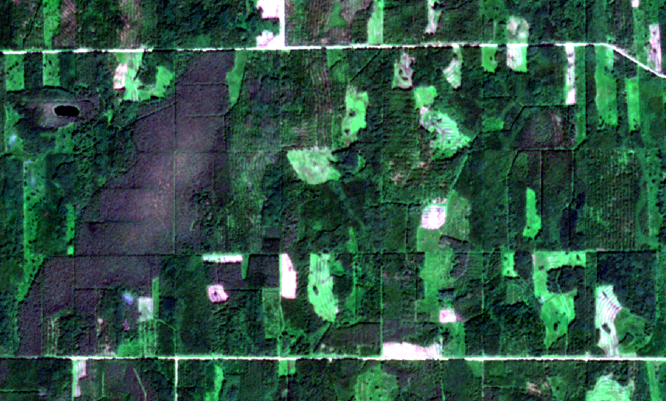
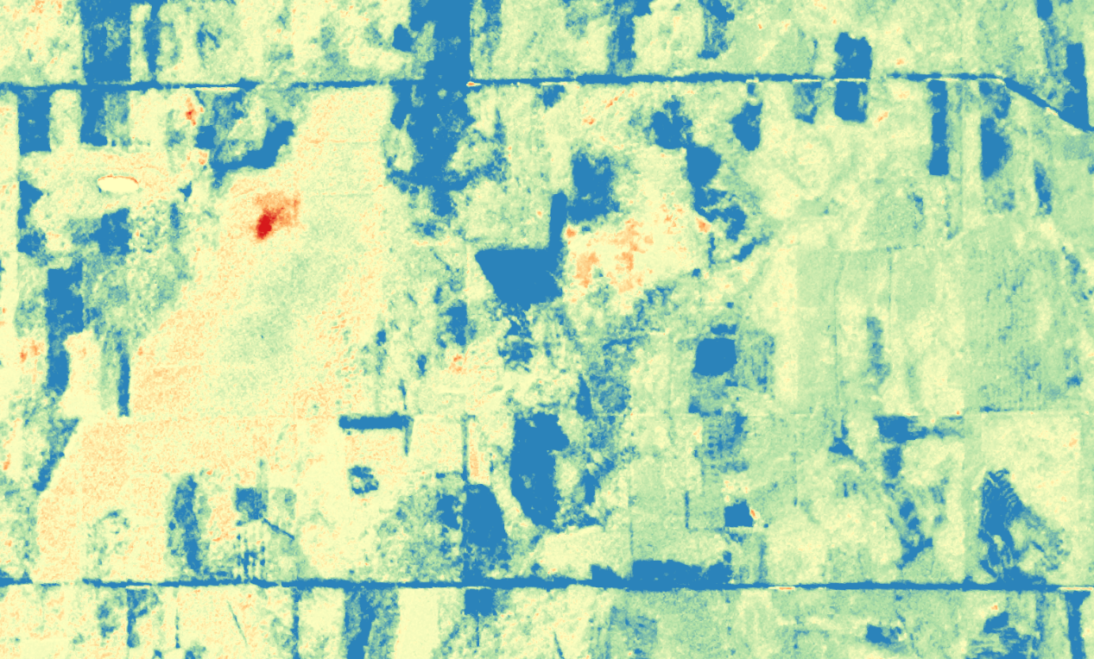
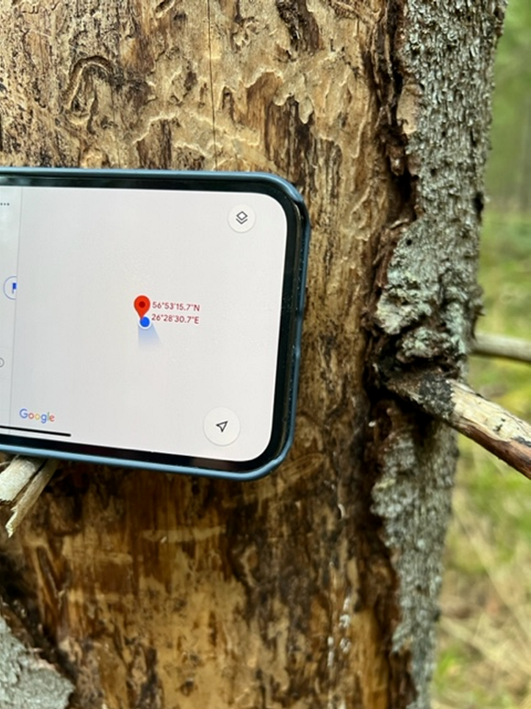
Scenārijs 2: Automatizēta meža veselības risku uzraudzības sistēma (izcirtumi, vējgāzes, ugunsgrēki, kaitēkļi, slimības, paaugstināts mitrums, u.c.)
Reģistrējies ForestRadar lietotnē
Nosūti analīzei meža nogabalu poligonus shapefile formātā uz info@forestradar.com
Norādi vēlamo analīzes laika periodu (gads)
Saņem analīzes datus (riska vietas un izmaiņas) lietotnē uzreiz pēc veģetācijas sezonas beigām
Pārskati teritoriju kopā ar citiem telpiskajiem datiem lietotnē
Lejuplādē rezultātu Shapefile, SQLite, GeoJSON formātos, kā web servisus (XYZ/TMS, WMS) vai REST API

Slide 7
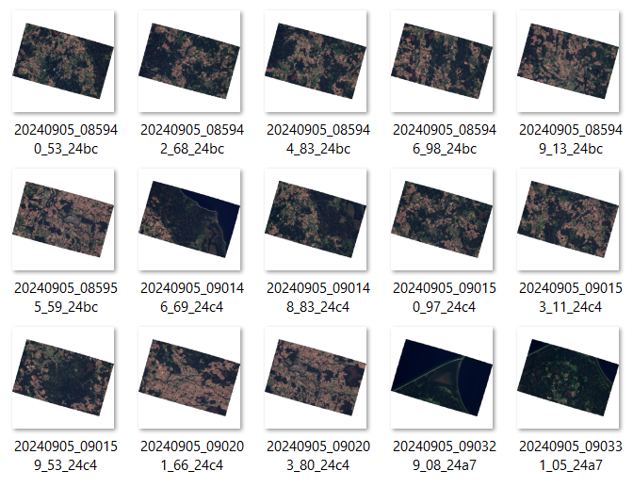
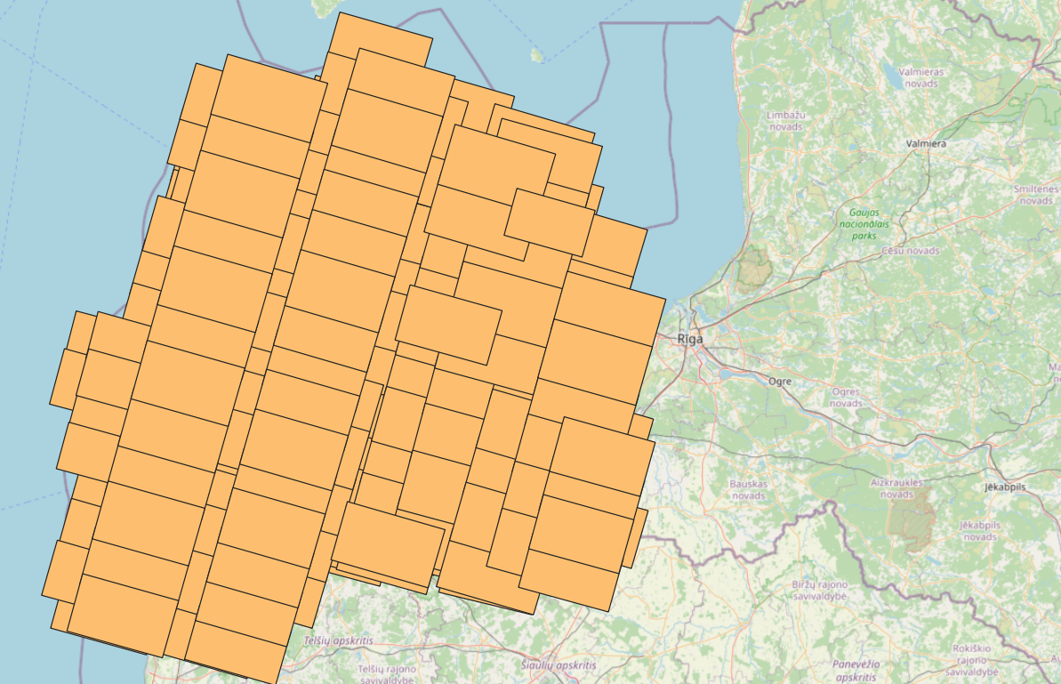
Meža veselības risku un bojājumu noteikšana
Dati: PlanetScope 3m/pix attēli ar augstu temporālo izšķirtspēju
Automatizēta PlanetScope attēlu atlase un lejupielāde
Piemērs (VMD), kur tika apstrādātas vairāk kā 15 000 mežaudzes visā Latvijā

Slide 8
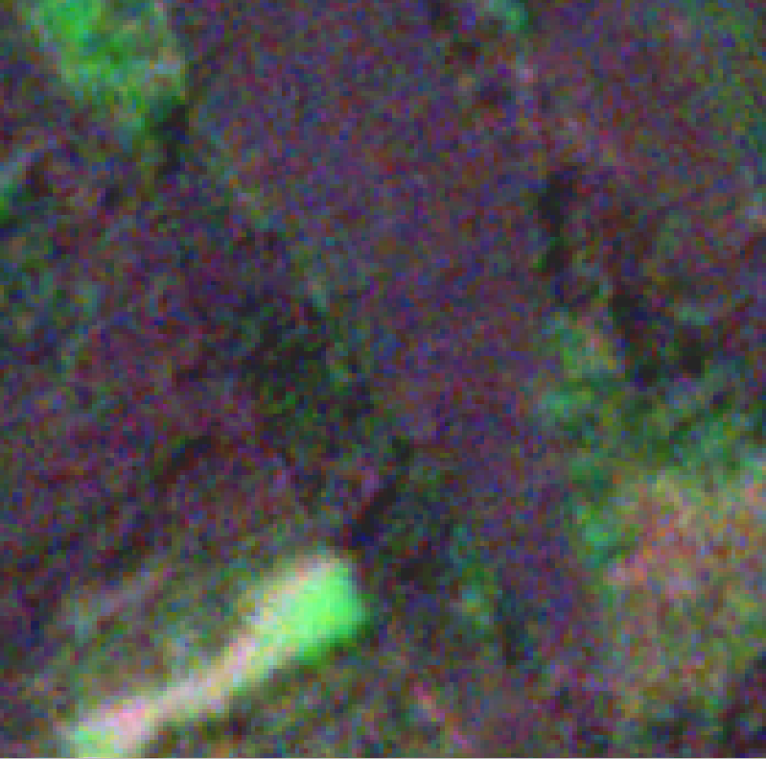
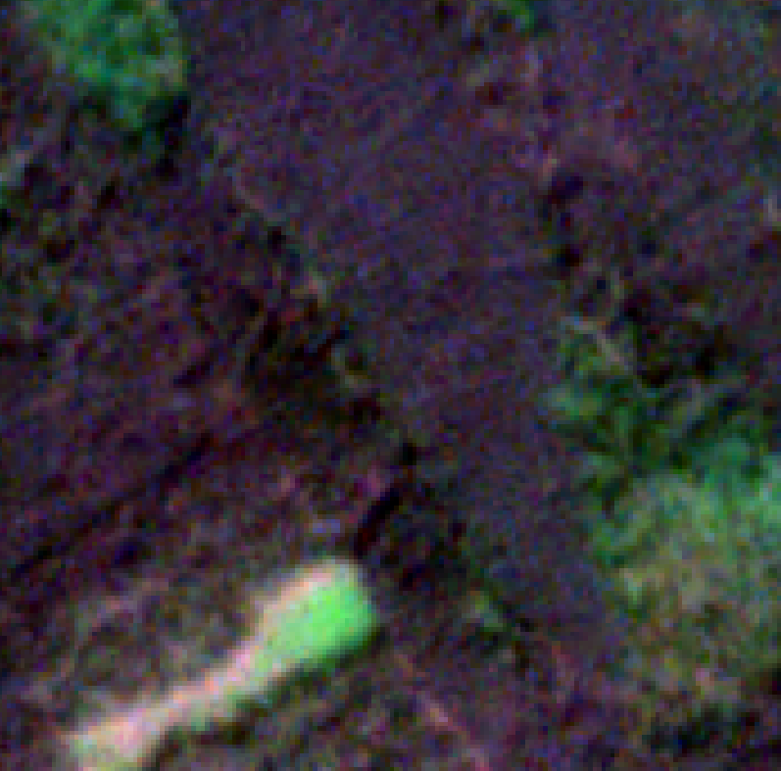
Mizgrauža bojājumu noteiktās vietas
Laika rindu analīze
June 2022
July 2022

Slide 9
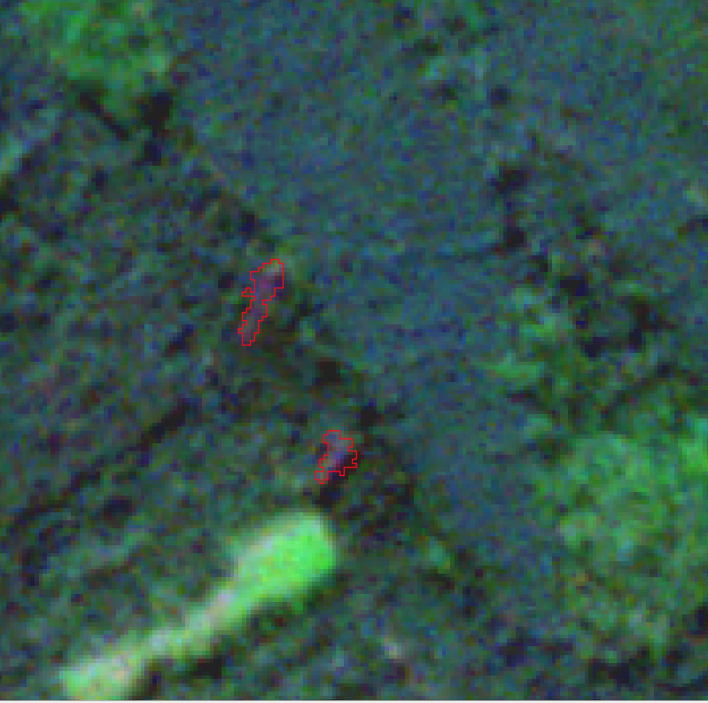
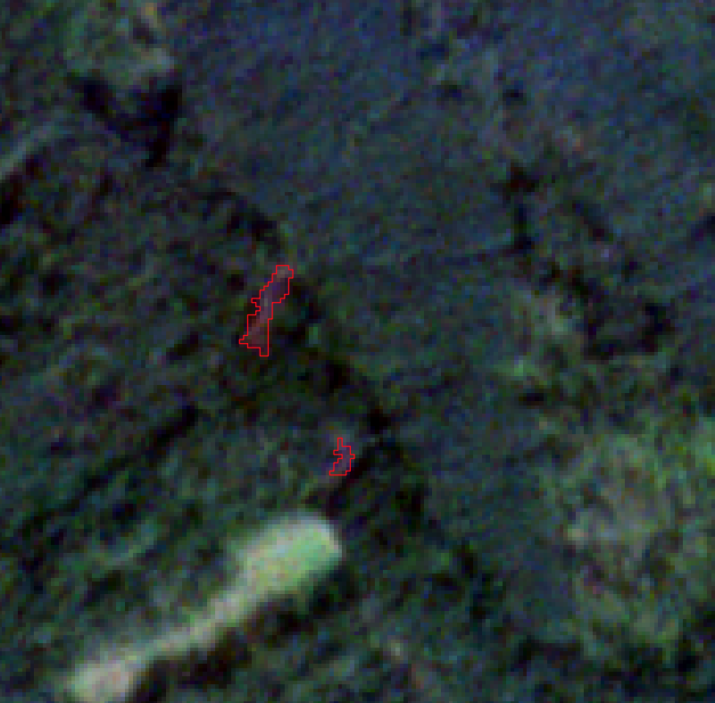
Mizgrauža bojājumu noteiktās vietas
Laika rindu analīze
August 2022
September 2022

Slide 10
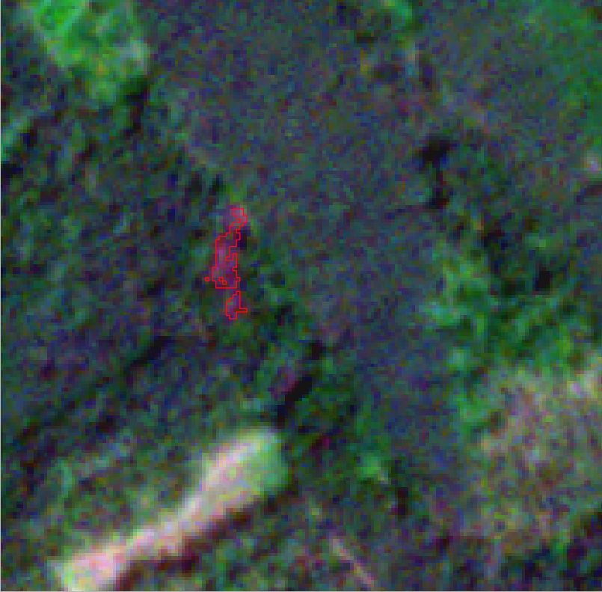
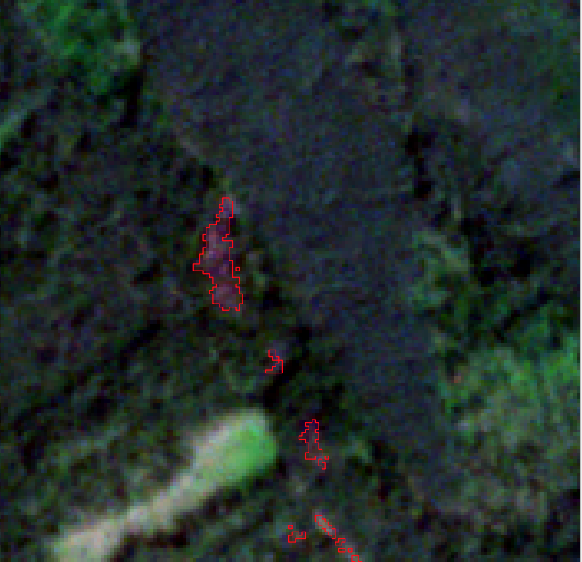
Mizgrauža bojājumu noteiktās vietas
Laika rindu analīze
June 2023
July 2023

Slide 11
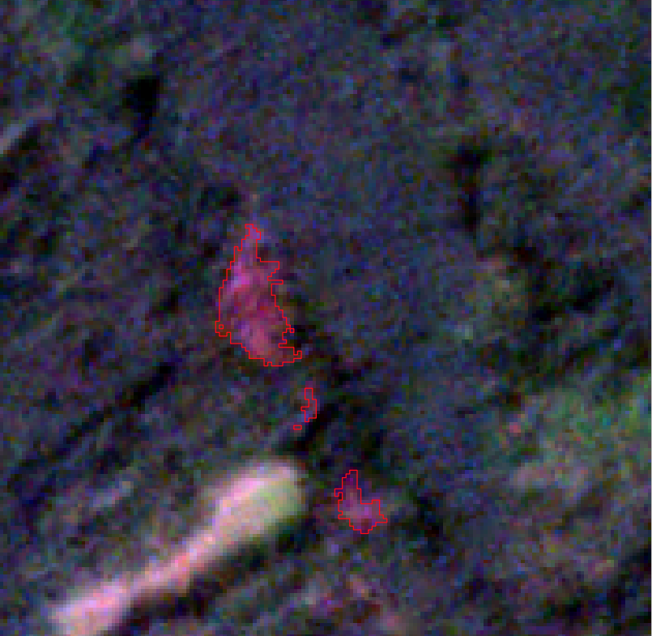
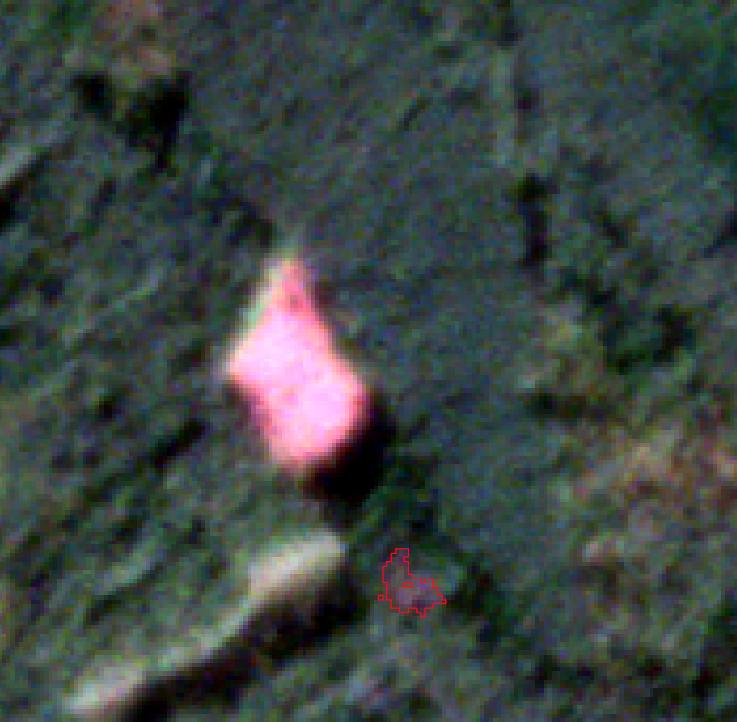
Mizgrauža bojājumu noteiktās vietas
Laika rindu analīze
August 2023
September 2023

Slide 12
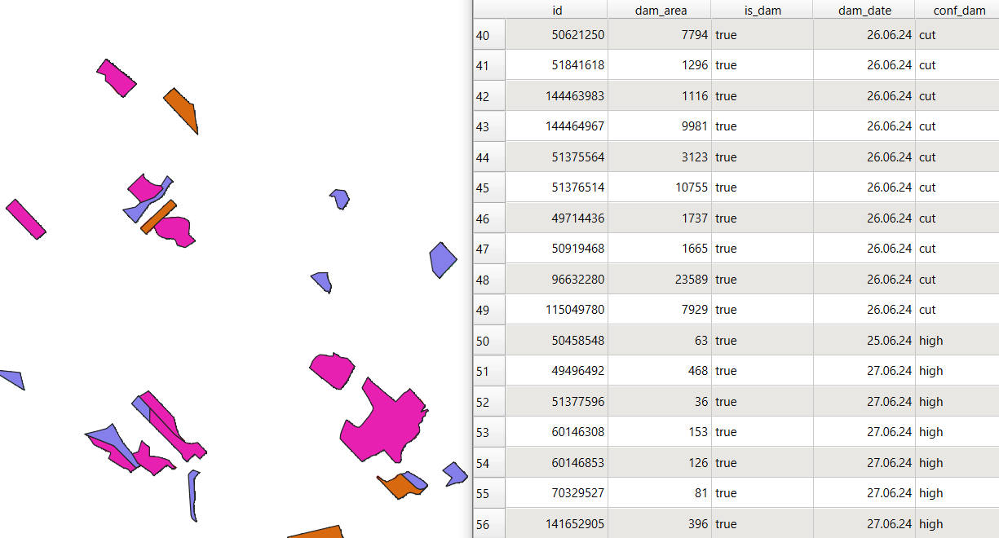
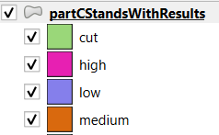
Rezultāti ĢIS vai ForestRadar lietotnē ar ticamības klasi (confidence)
(clear-cut, road or field, glade)

Slide 13
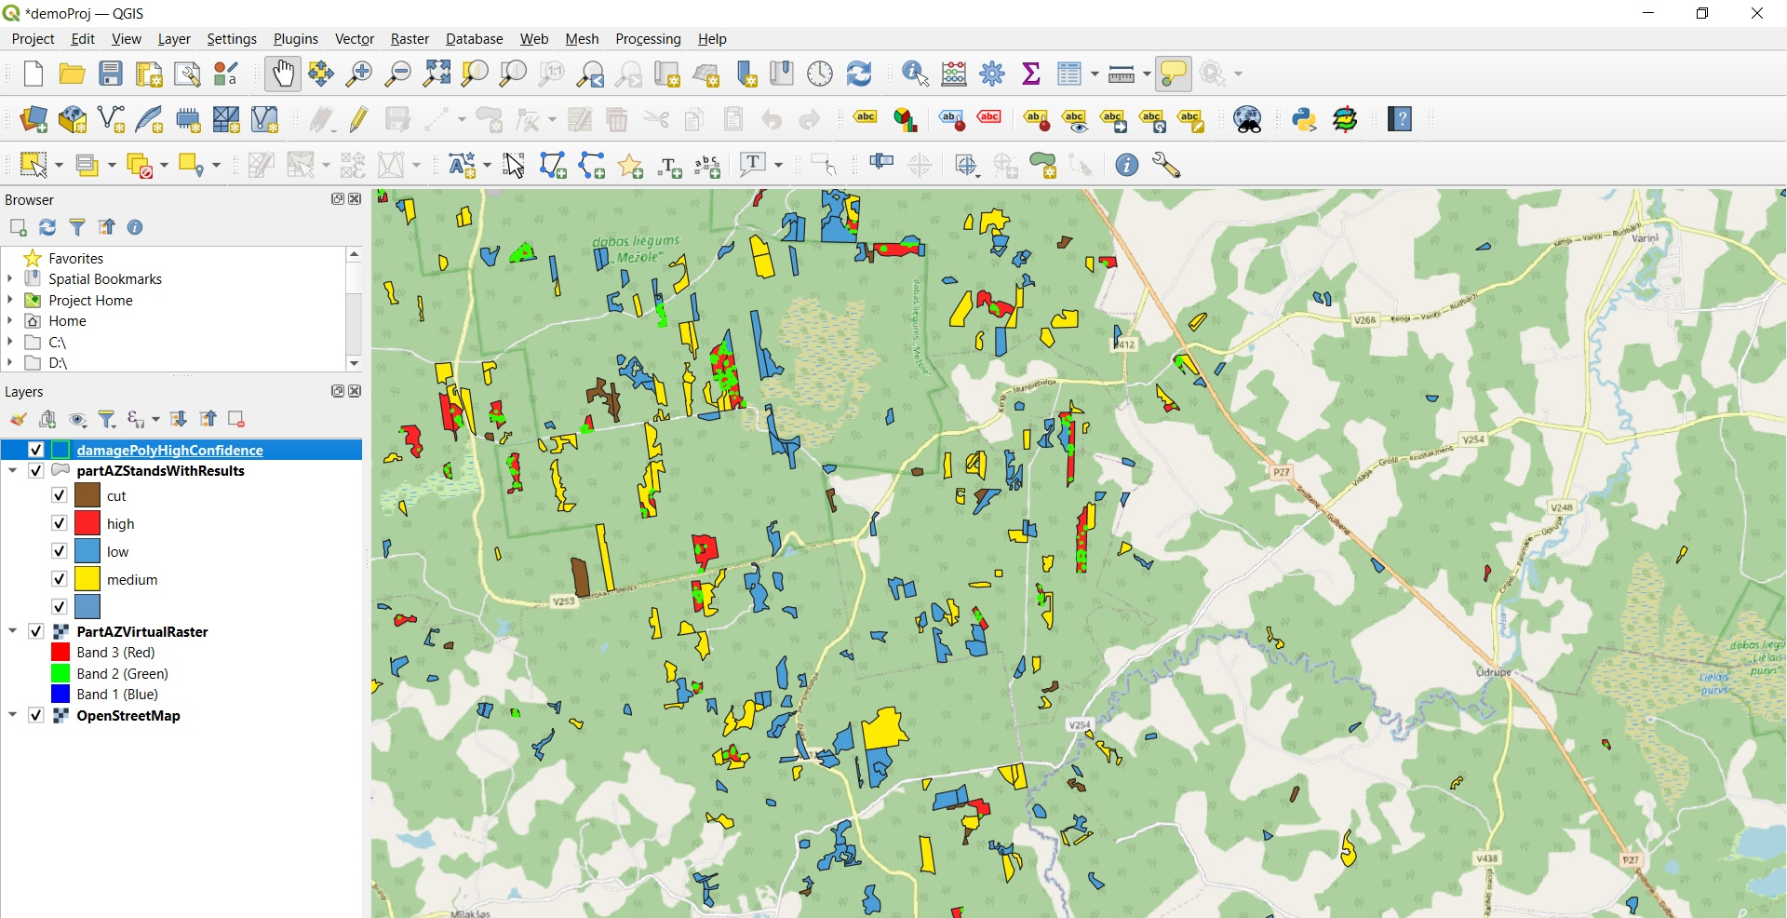

Slide 14
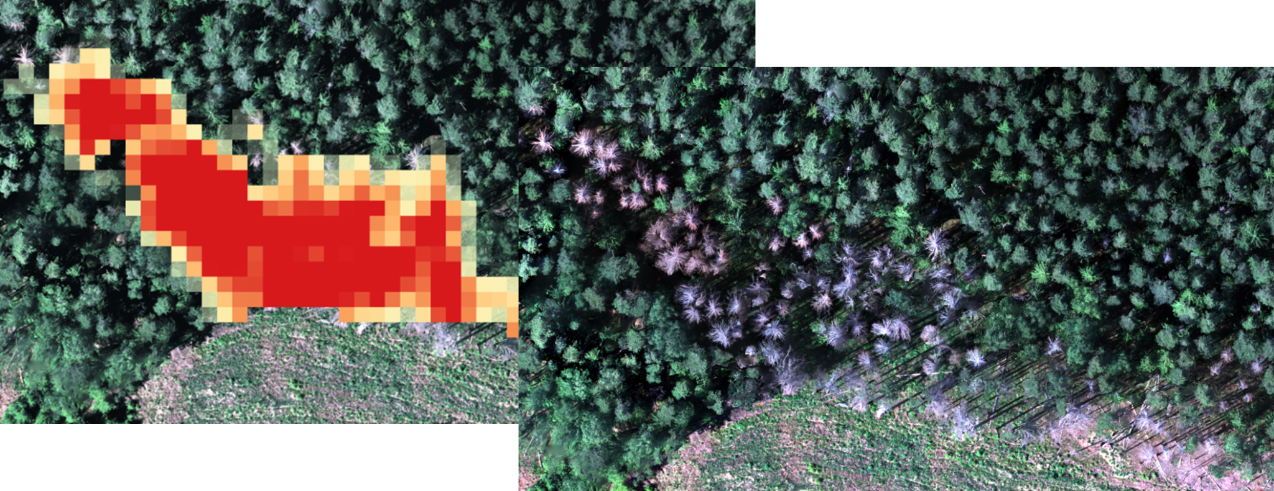
Validācija veikta dažādās valstīs, sadarbojoties ar valsts un privātām organizācijām
Datu validācija mežā, kā arī izmantojot dronu u.c. ground truth datus
> 4000 km2 analīze, testēšana, validācija

Slide 15
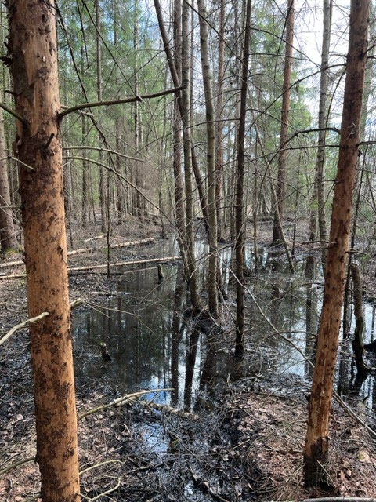
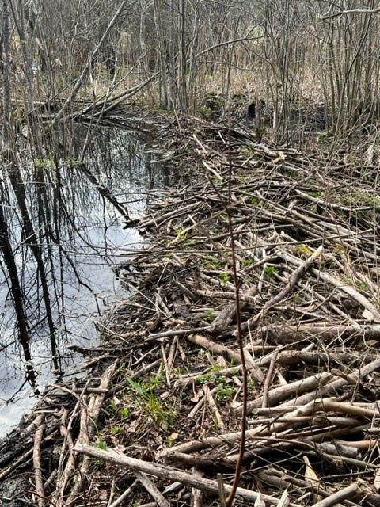
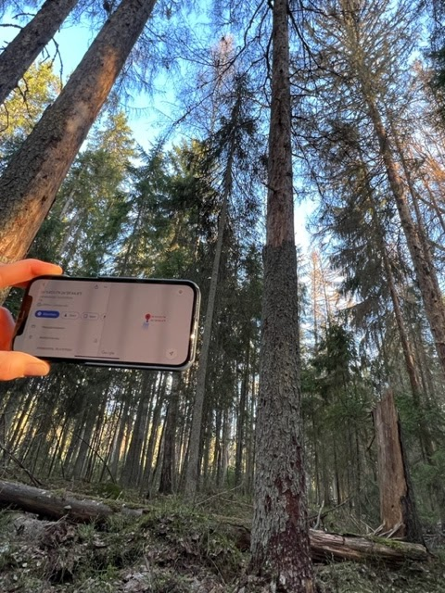
Validācijas piemēri dabā (1)
Paaugstināts ūdens līmenis
Paaugstināts ūdens līmenis (bebru dambis)
Mizgraužu radīti bojājumi

Slide 16
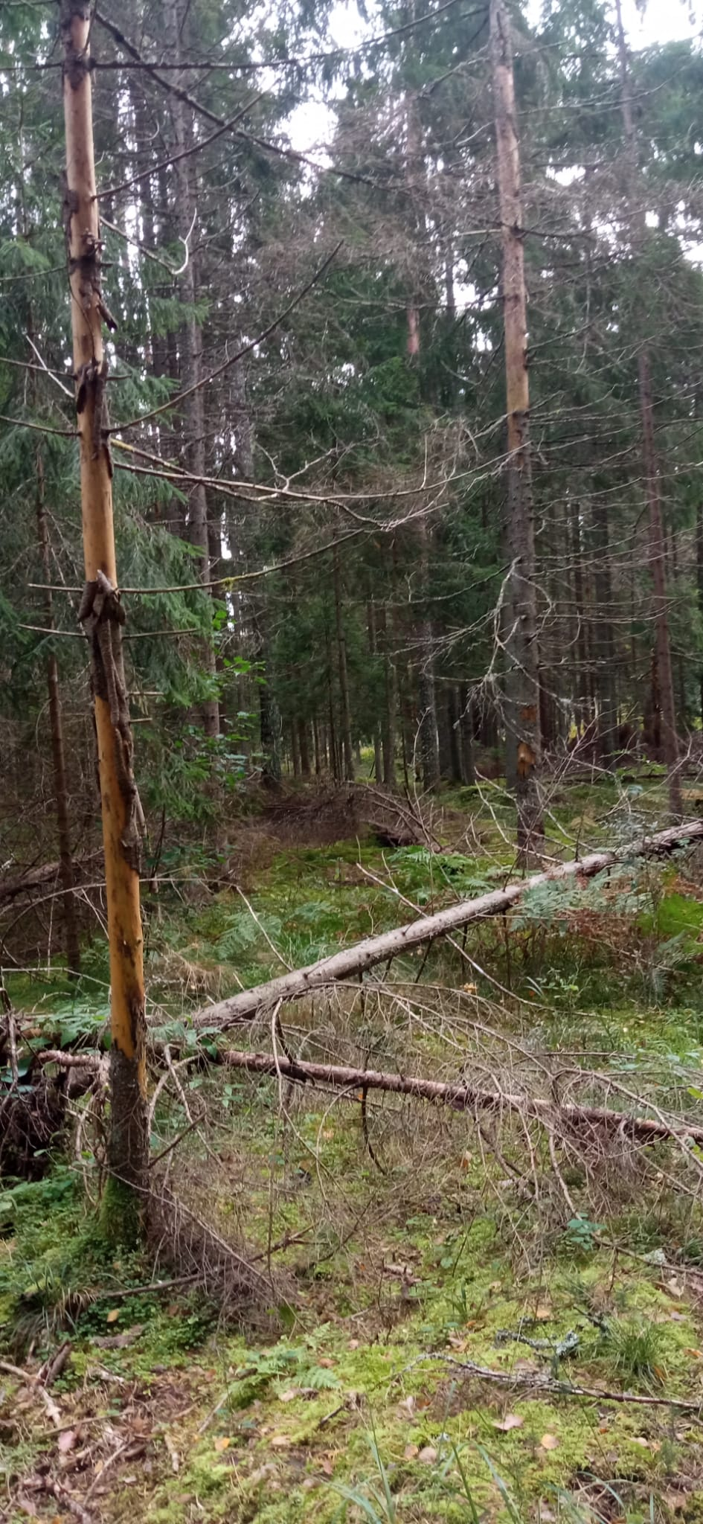
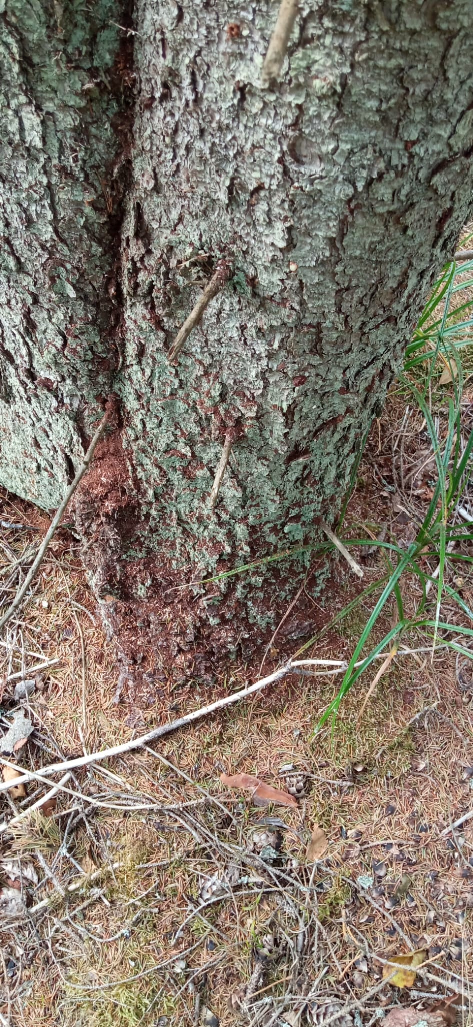
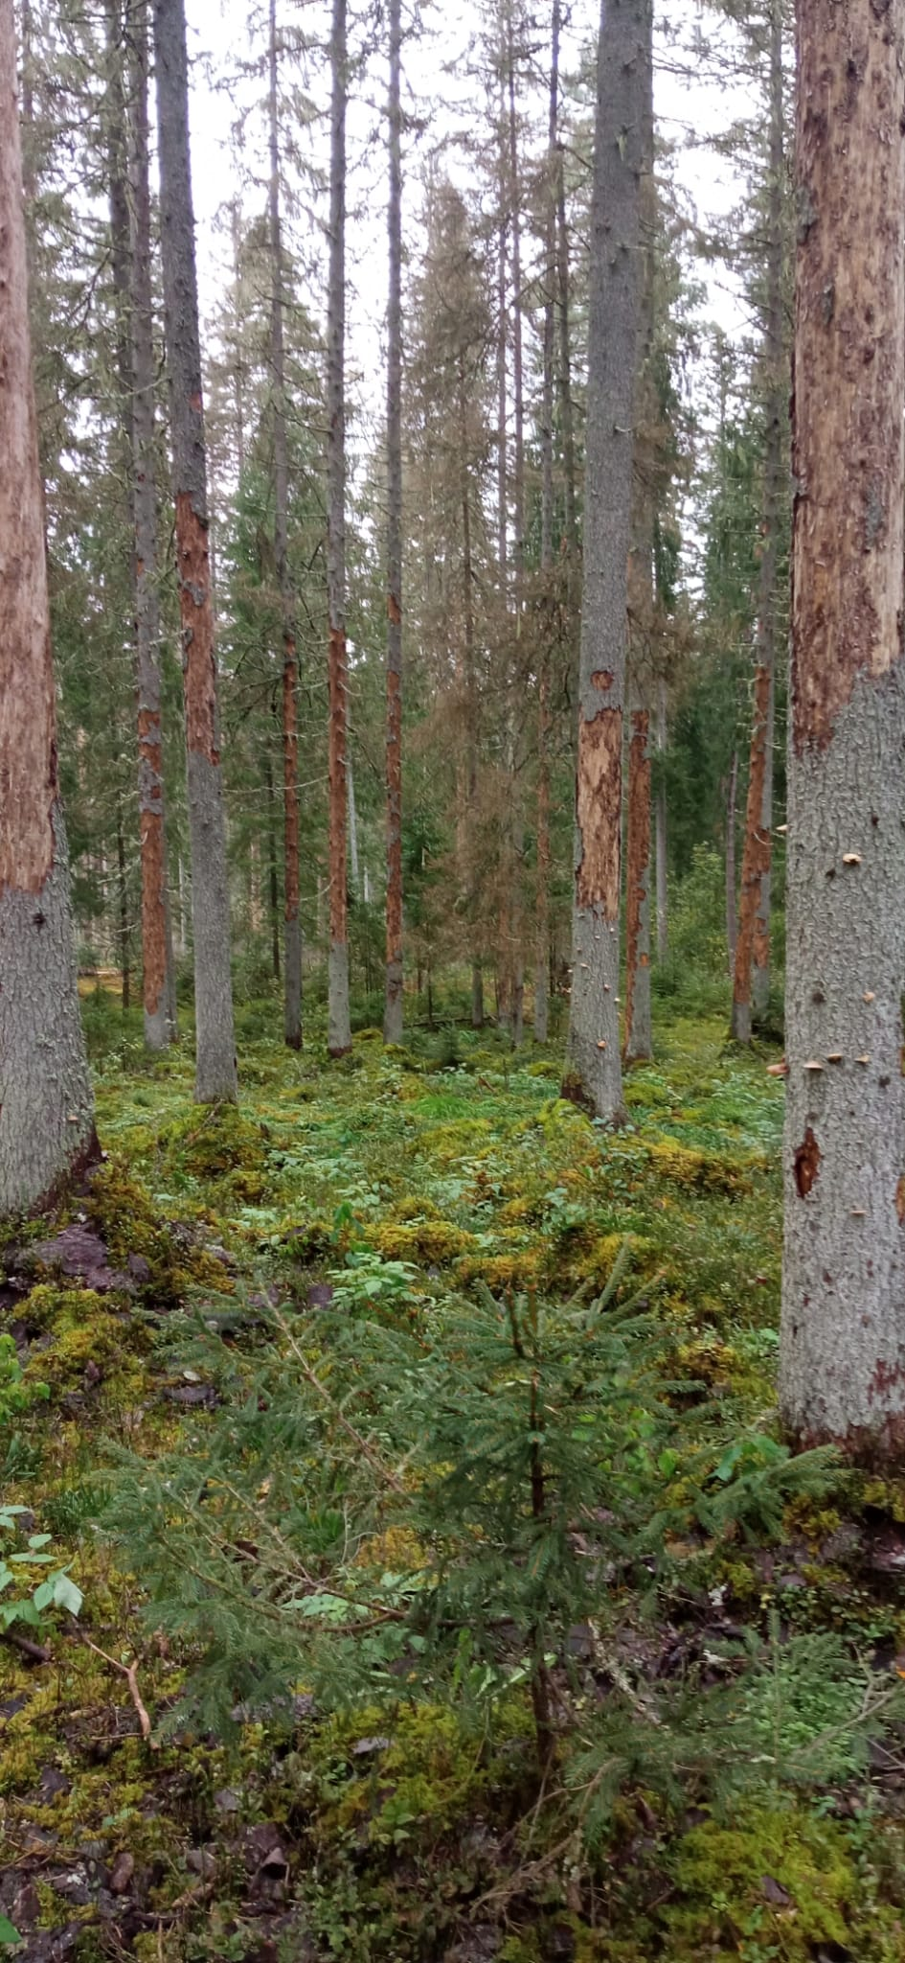
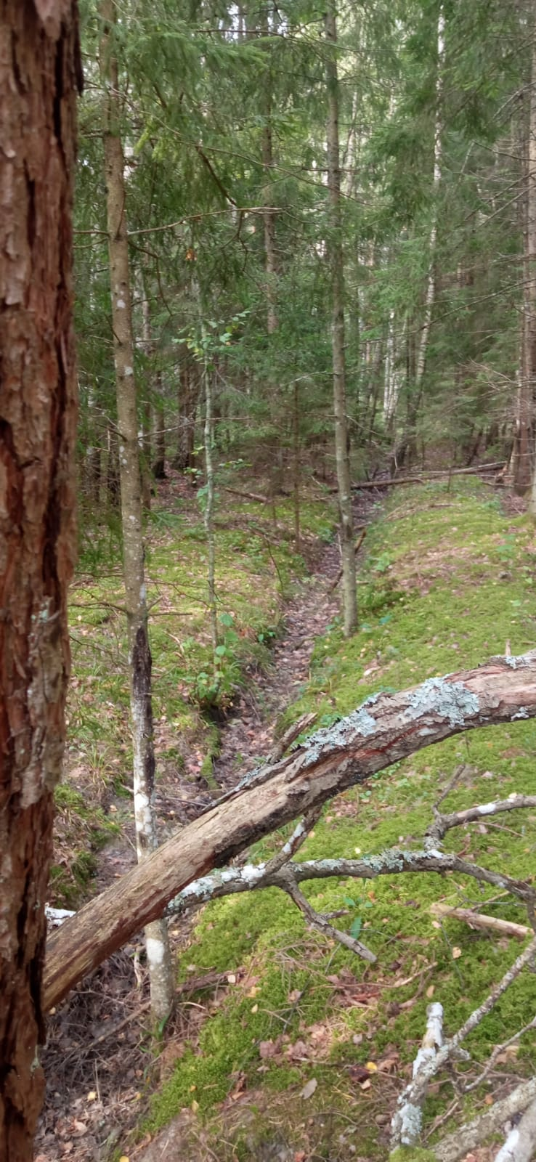
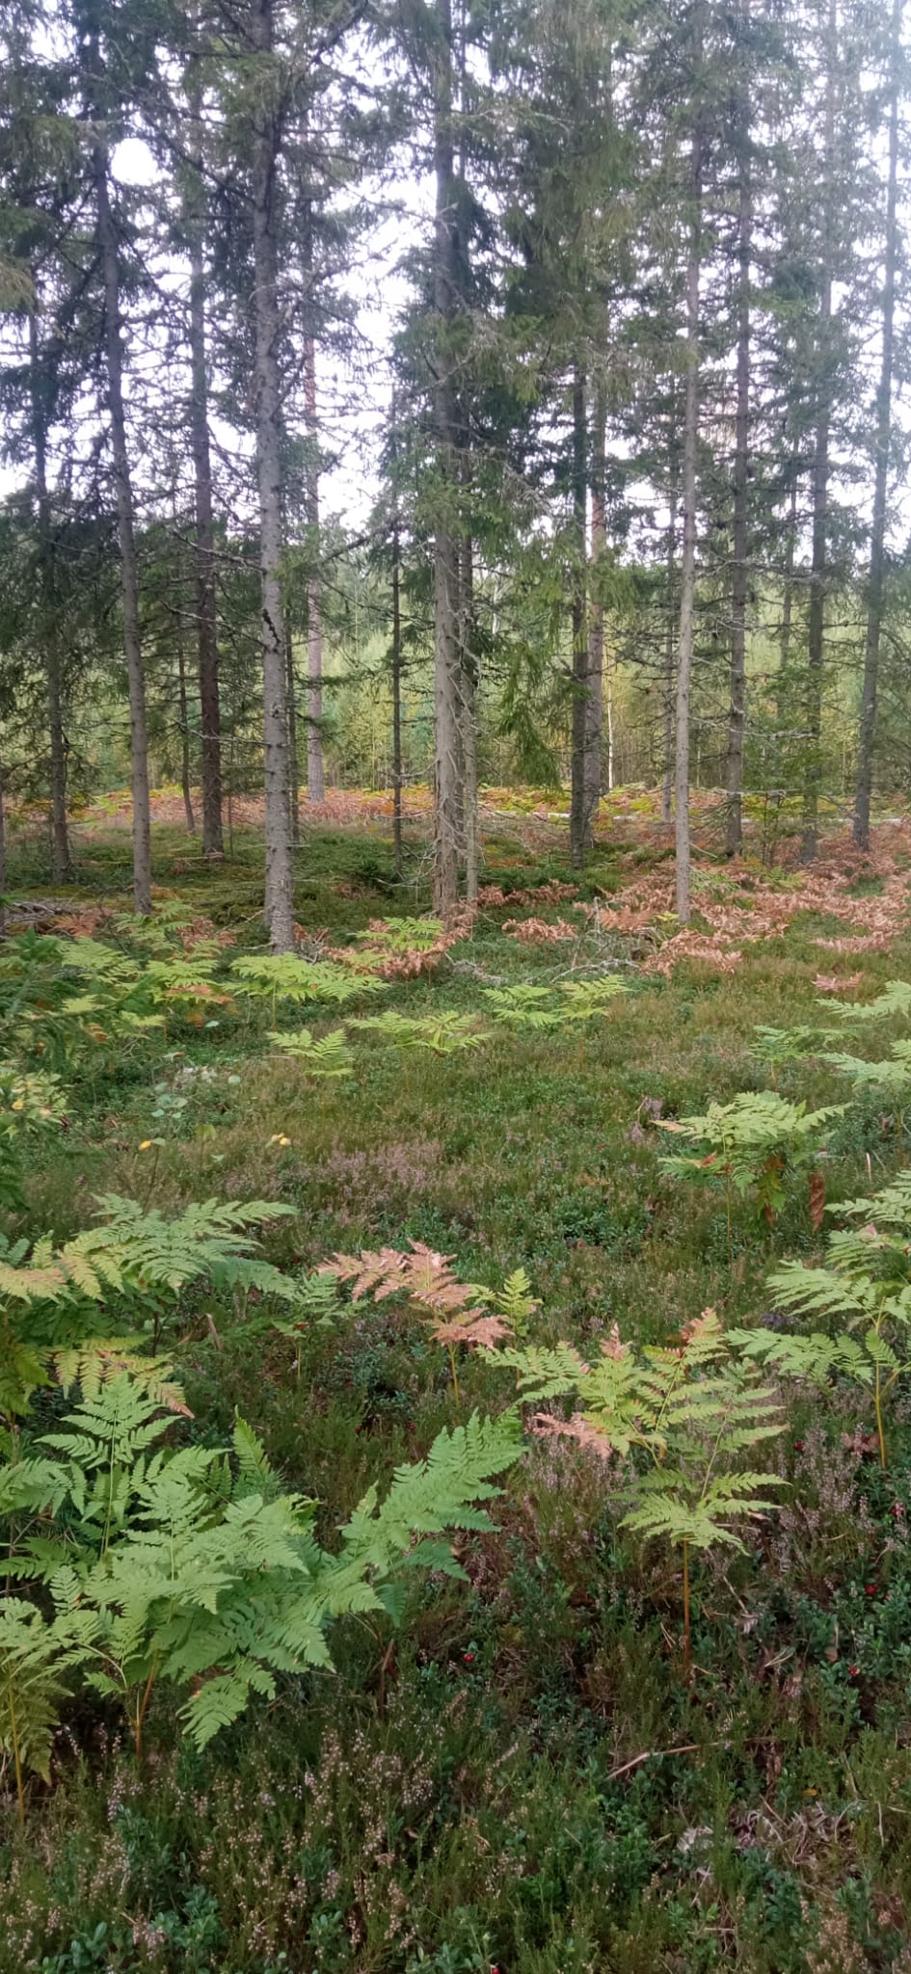
Validācijas piemēri dabā (2)
Noteikti individuāli nokaltuši koki
Noteikti mizgraužu bojājumi agrīnā stadijā
Noteikti plašāki mizgraužu bojājumi
False positive – noteikts meža grāvis
False positive – noteiktas dzeltējošas paparžu audzes

Slide 17
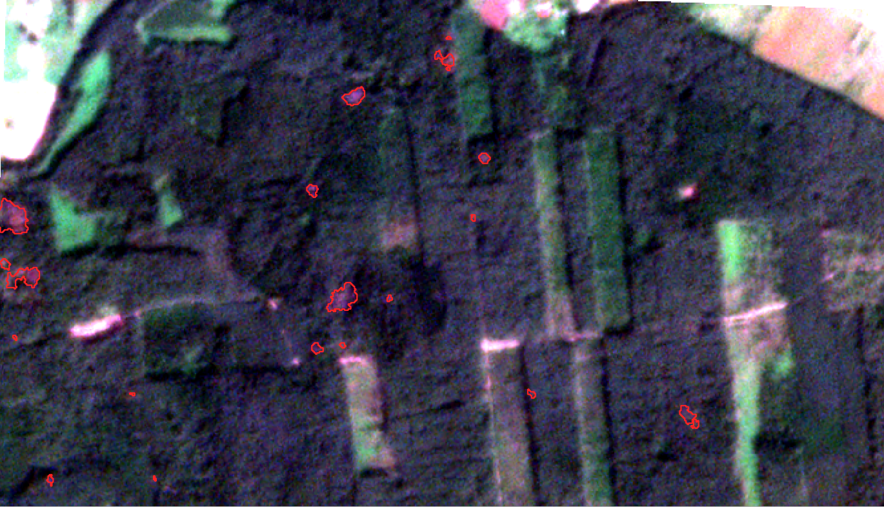
Uzlabotie rezultāti pēc validācijas
Filtrēšana pēc ticamības (confidence) kategorijas
Filtrēšana pēc augstas precizitātes meža maskas
False positive gadījumi tika samazināti no 16% līdz 5%, atlasot tikai augstas ticamības bojājumu vietas

Slide 18
Meža kopšanas serviss ML4HealthyForest
Projekta mērķis: noteikt meža nogabalus, kur nepieciešama kopšana
Aktuālāko datu publicēšana tiks nodrošināta, izmantojot
Tālizpētes datus
Mašīnapmācības metodes
Meža pieauguma modelēšanu
Automatizāciju

Slide 19
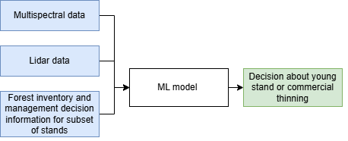
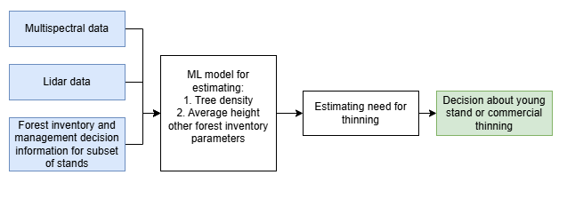
Divas alternatīvas darbplūsmas pieaugušiem mežiem un jaunaudzēm
Forest growth modelling

Slide 20
Uz sadarbību!
Ilze Bargā, e-pasts: ilze@baltsat.lv
https://www.forestradar.com
https://www.baltsat.lv
https://app.geohub.net/apps/

